Slide 1
НАСТАВНА ТЕМА: СЛИЧНОСТ
МЈЕРЕЊЕ ДУЖИ. ЗАЈЕДНИЧКА МЈЕРА ДУЖИ
САМЈЕРЉИВЕ И НЕСАМЈЕРЉИВЕ ДУЖИ
РАЗМЈЕРА ДУЖИ. ПРОПОРЦИОНАЛНЕ ДУЖИ
ТАЛЕСОВА ТЕОРЕМА
ГОРДАНА ЈЕЖ

Slide 2
МЈЕРЕЊЕ ДУЖИ
Упоређивањем дужина двије дужи закључујемо да су оне или једнаке или је дужина једне дужи већа од дужине друге дужи.
Мјерећи дуж AB јединичном дужи MN утврђујемо колико се јединичних
дужи садржи у AB
Број 4 је мјерни број,
МN је јединица мјере,
је дужина дужи АB

Slide 3
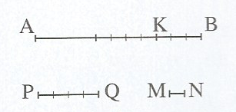
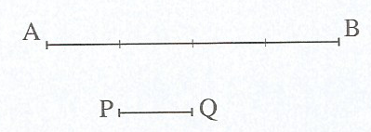
Основна својства дужине дужи: 1. Дужина дужи је увијек позитиван број; 2. Подударним дужима додјељује се исти број; 3. Збиру двије дужи додјељује се број једнак збиру дужина тих дужи.
У процесу мјерења дужи АB јединичном дужи PQ могу бити два случаја:
jединична дуж PQ садржи се у дужи AB цио број пута (садржи се без остатка)
jединична дуж PQ не садржи се у дужи AB цио број пута (има остатak)
дуж MN је заједничка
мјера дужи AB и PQ
Дуж PQ је мјера дужи AB

Slide 4
ЗАЈЕДНИЧКА МЈЕРА ДУЖИ
Заједничком мјером двије или више дужи називамо ону дуж која се у датим дужима садржи цио број пута (без остатка).
Ако дужи имају заједничку мјеру, онда те дужи имају бесконачно много заједничких мјера.
Највећа од њих је највећа заједничка мјера.
Примјер:
Одреди највећу заједничку мјеру за дужи:
а) а = 4 cm, b = 6 cm
Рјешење: НЗД (4,6) =2
Највећа заједничка мјера за дужи а и b је дуж дужине 2 cm.
б) а = 4,5 dm, b = 50 cm (задаћа)

Slide 5
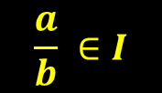
САМЈЕРЉИВЕ И НЕСАМЈЕРЉИВЕ ДУЖИ
За двије дужи које имају заједничку мјеру кажемо да су САМЈЕРЉИВЕ ДУЖИ , ако двије дужи немају заједничку мјеру , онда су то НЕСАМЈЕРЉИВЕ ДУЖИ.
За двије дужи се каже да су самјерљиве ако је однос њихових мјерних бројева рационалан број, а несамјерљиве ако је однос њихових мјерних бројева ирационалан број.
$$\frac{a}{b}∈Q$$
$$\frac{a}{b} ∈I$$

Slide 6
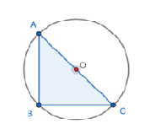
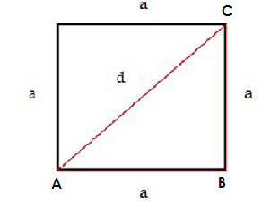
Примјери: Одреди однос слиједећих дужи и утврди које од њих су самјерљиве, а које несамјерљиве: а) хипотенуза c правоуглог троугла и полупречник r описаног круга троугла; б) дијагонала d и страница а квадрата; в) висина h и страница а једнакостраничног троугла; г) страница а и пречник описаног круга правилног шестоугла; задаћа д) обим О и пречник 2r круга.
Рјешење:
a)
б)
б)
Дужи c и r самјерљиве
Дужи d и a су несамјерљиве

Slide 7
РАЗМЈЕРА ДУЖИ. ПРОПОРЦИОНАЛНЕ ДУЖИ
Размјера двије дужи AB и CD мјерених истом јединицом мјере је количник мјерних бројева ових дужи:
Размјера двије дужи не зависи од избора јединице мјере којом су те дужи
мјерене.
Ако су размјере дужи AB и CD, односно дужи EF и GH једнаке , каже се да
су ове четири дужи пропорционалне:
четврта геометријска
пропорционала

Slide 8
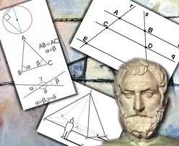
ТАЛЕС ИЗ МИЛЕТА
Талес је био истакнути старогрчки филозоф и математичар. Живио је у VI вијеку прије нове ере. У Египту је израчунао висину пирамиде помоћу бачене сјенке.
Доказао је: да је угао над пречником круга прав, једнакост унакрсних углова, да су углови једнакокраког троугла подударни наспрам подударних страница, теорему о сличности троуглова.

Slide 9
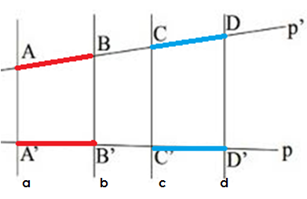
ТАЛЕСОВА ТЕОРЕМА
Талесова теорема:
Ако се двије праве пресијеку паралелним правама, онда је размјера било
којих двију дужи једне праве једнака размјери одговарајућих дужи друге праве.
a ∥ b ∥ c∥ d

Slide 10
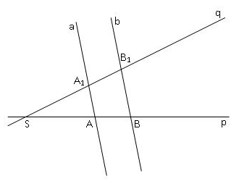
ТАЛЕСОВА ТЕОРЕМА
a$∥ b$

Slide 11
Хвала на пажњи!

